Slide 1
SEGUNDO GOVERNO DILMA (jan/2015 a maio/2016) Crise Econômica e Política

Slide 2
Crise Política Aguda
Crise econômica e política constante:
Vitória apertada sobre Aécio Neves:
51,64% X 48,36%
“Inimaginável alcance da Operação Lava Jato”
Impeachment:
02/12/2015: Abertura do Processo (Eduardo Cunha)
17/04/2016: Aprovação na Câmara dos Deputados
12/05/2016: Aceitação do Processo pelo Senado
31/08/2016: Aprovação no Senado
➔ Impacto negativo sobre as expectativas dos agentes econômicos
➔ Incertezas políticas e recessão econômica

Slide 3
De Dilma para Dilma
Situação ao final do primeiro mandato:
Desaceleração da economia
Inflação em alta
Grande redução dos investimentos
Elevado nível de endividamento das famílias e empresas
Preços administrados represados
Deterioração das contas externas
Taxa de juros elevada: Selic (dez/2014): 11,75%
Forte deterioração das contas públicas
Taxa de desemprego baixa

Slide 5
A “Traição” de Dilma
Campanha eleitoral de 2014:
Manutenção da política de crescimento
Depois da posse:
“Mudou o mundo, temos que mudar”
Nov/2014: Indicação de Joaquim Levy:
Tentativa de reverter as expectativas negativas
Fazer o ajuste o mais possível
Dezembro/2014: Medidas Provisórias:
Endurecimento das regras de acesso ao abono salarial, seguro-desemprego, pensão por morte, seguro-defeso e auxílio-doença
Previsão de economia de R$ 18 bilhões em 2015
Aumento da taxa de juros em 2015

Slide 6
A “Traição” de Dilma
Programa de Levy:
Realinhamento de preços e tarifas
Retomada da responsabilidade fiscal
Metas de Superávit Primário:
2015: 1,2% do PIB
2016 e 2017: 2,0% do PIB
Fim do repasse de recursos para o BNDES
Revisão de programas sociais:
Pronatec, Fies, Minha Casa Minha Vida, Ciência sem Fronteira
Necessidade de reformas econômicas

Slide 7
Resultados da Política Econômica de Levy
Arrecadação de tributos caiu muito acima do previsto (abr/maio 2015)
Eduardo Cunha: “pautas-bomba”
Aumento de gastos
Rejeição de medidas para acabar com algumas desonerações e aumento de impostos
Grande aumento do déficit público
Grande crescimento da dívida pública
Brasil perde o grau de investimento
Empréstimos externos mais caros
Perda de investidores externos institucionais

Slide 8
Necessidade de Financiamento do Setor Público: Resultado Primário e Nominal – Brasil: 2014-2016
 | 2014 |  | 2015 |  | 2016
 | R$ Bilhões | % PIB | R$ Bilhões | % PIB | R$ Bilhões | % PIB
Resultado Primário | 32.536 | 0,56 | 111.249 | 1,86 | 155.791 | 2,49
Juros Nominais | 311.380 | 5,39 | 501.786 | 8,37 | 407.024 | 6,50
Resultado Nominal | 343.916 | 5,95 | 613.035 | 10,22 | 562.815 | 8,99

Slide 9
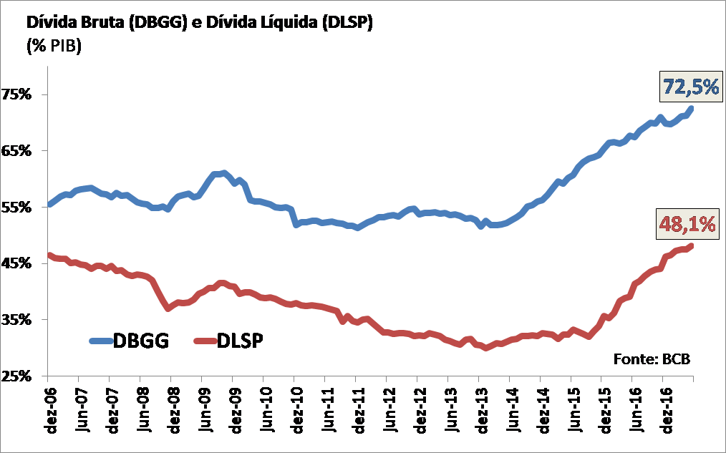

Slide 10
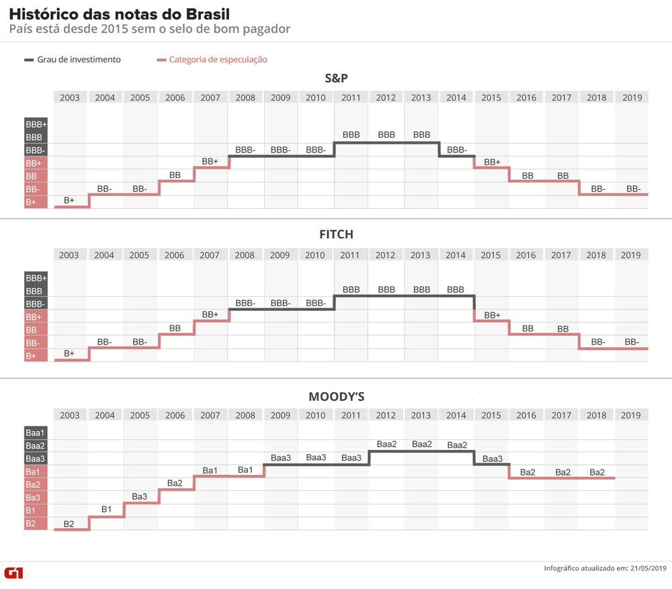

Slide 11
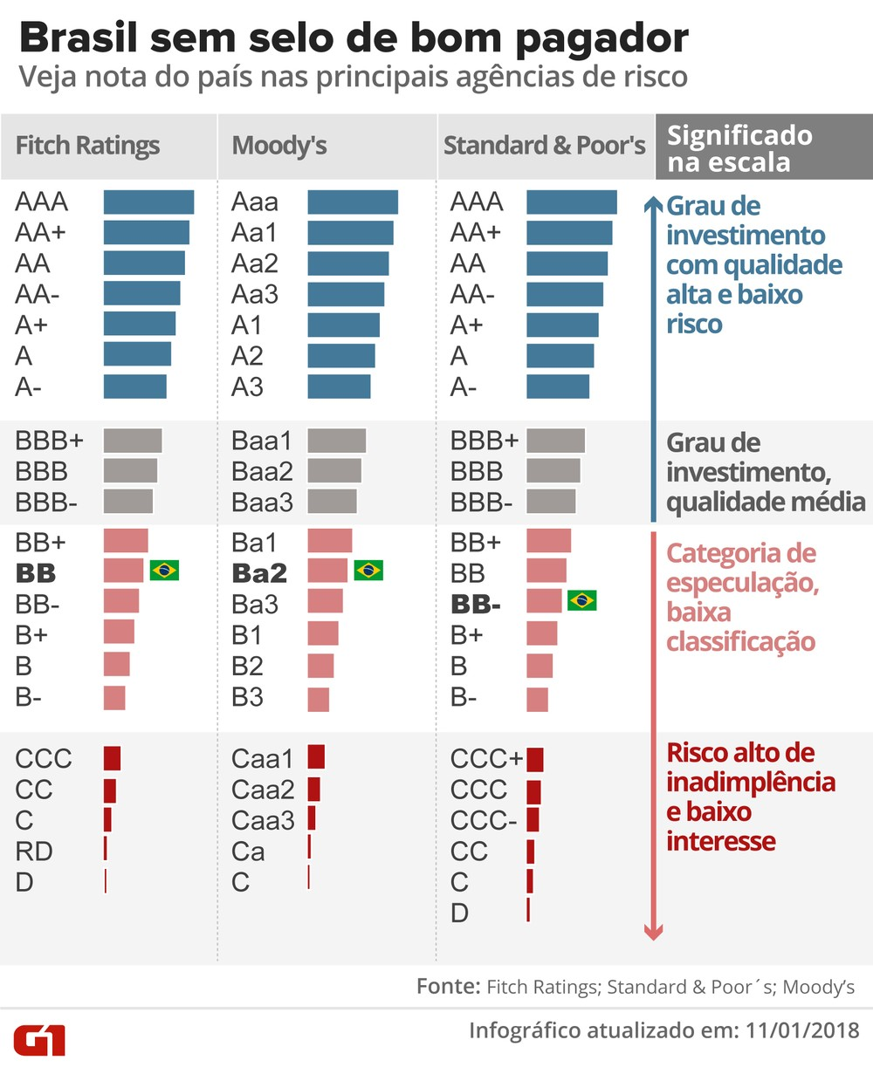

Slide 13
Resultados da Política Econômica de Levy
Recessão
Contração fiscal e monetária: Selic: 11,75% → 14,25%
Piorou a confiança dos investidores
Enorme queda dos investimentos
Corte de 37% nos investimentos públicos
Taxa de desemprego: 9,6% → 10 milhões de desempregados
Forte aceleração da inflação: 10,67%
Tarifaço: Política de preços públicos realista: aumento de 18,1%
Energia elétrica: + 51%
Gasolina: + 20%
Desvalorização cambial: R$ 2,65 → R$ 3,94 ➔ + 48%
Fuga de capitais dos países emergentes: Brasil como líder
Perda do Grau de Investimento

Slide 14
Sai Levy entra Nelson Barbosa
Mudança no Ministério da Fazenda (dez/2015)
Nelson Barbosa: então Ministro do Planejamento
Propostas de Barbosa:
Superávit primário para 2016: 0,5% do PIB
Fixar um limite para o crescimento do gasto público
Reforma da Previdência (idade mínima)
➔ Ajuste fiscal mais gradual
“Neste contexto de retração, achamos adequado mudar a meta fiscal para que o governo não empurre ainda mais a economia para baixo”

